Slide 1
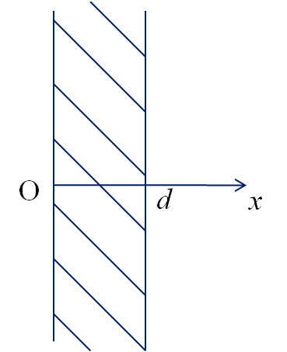

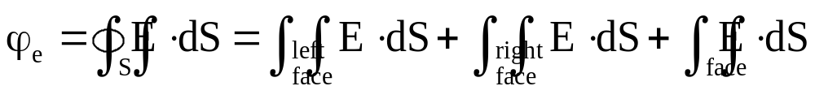
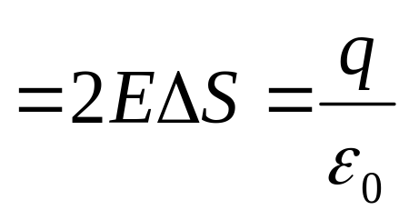
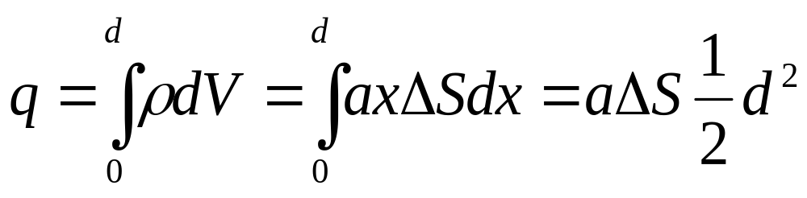
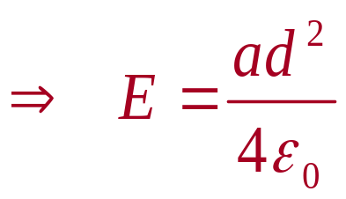
例3、一厚度为 d 的无限大带电平板，垂直于x 轴，其一个表面与x = 0的平面重合（如图所示），板内体电荷密度 ，a为常数，试求空间各处的场强。
解：根据电场分布的面对称性，作图示的高斯面

Slide 2
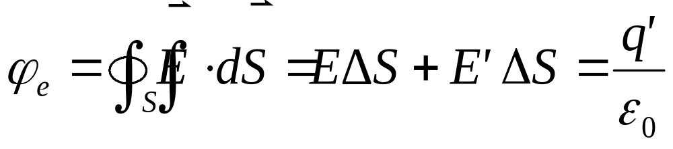
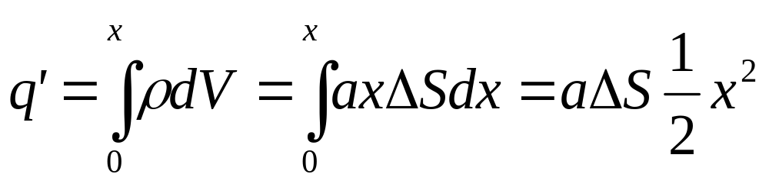
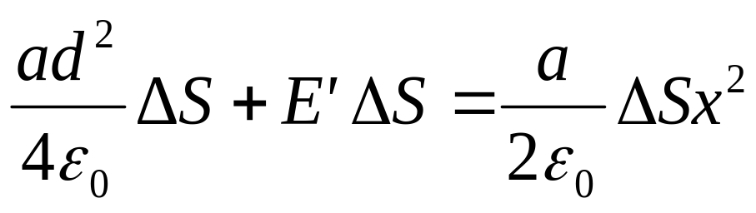
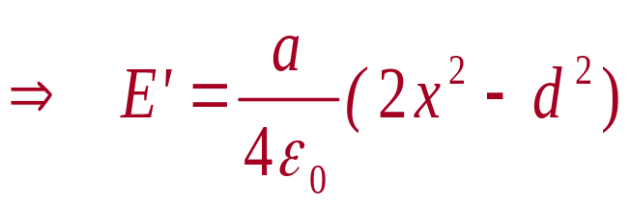
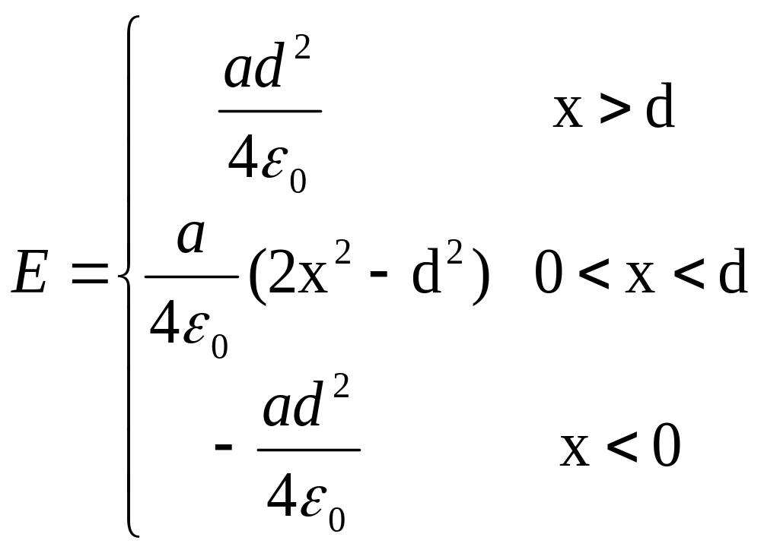

Slide 3
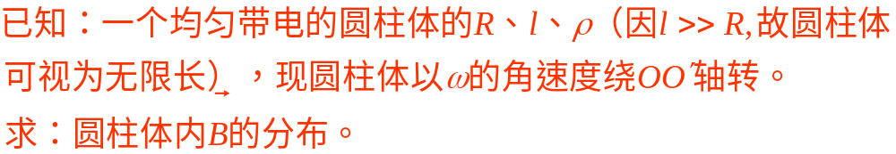

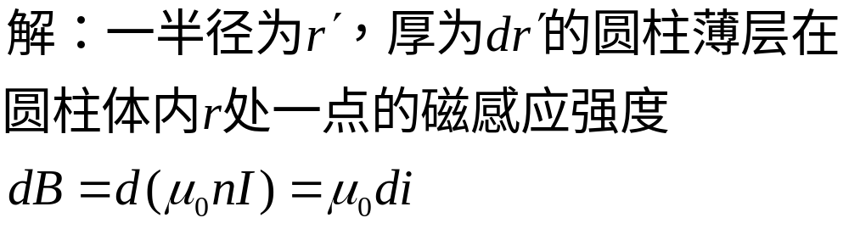

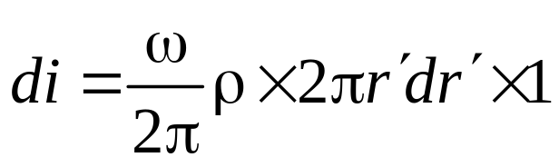
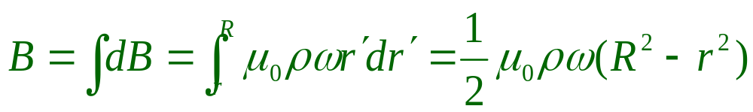
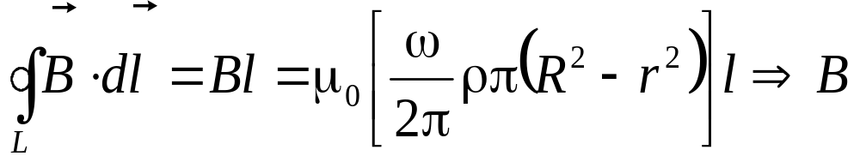
o
r
o'
r'
dr'
——非均匀场
法二、采用安培环路定律，取图示回路

Slide 4
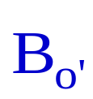


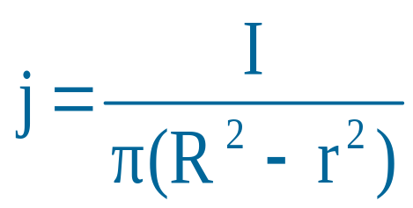
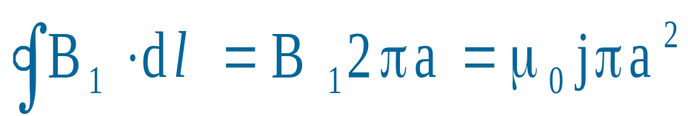
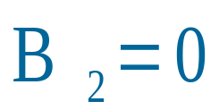
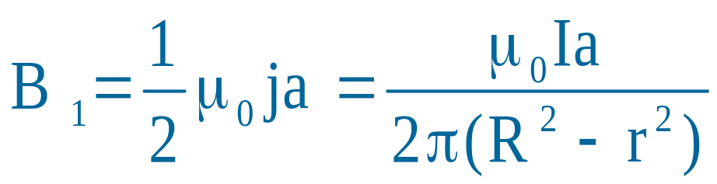
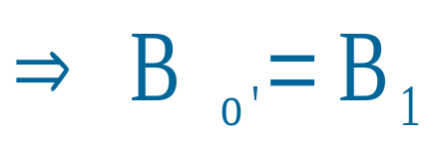
求B_{o’}
I
r
+
R a
o o’
方向图示

Slide 5
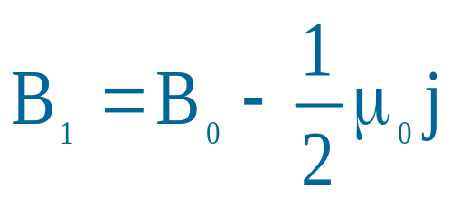
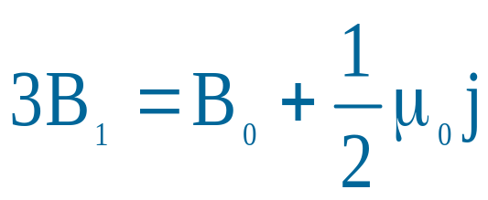
例5、一无限大均匀载流平面置于外场中，左侧磁感应强度量值为B₁，右侧磁感应强度量值为3B₁，方向如图所示。试求:
(1) 载流平面上的面电流密度
(2) 外场的磁感应强度B。
y
B₁ 3B₁
+

Slide 6
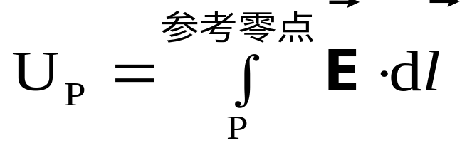
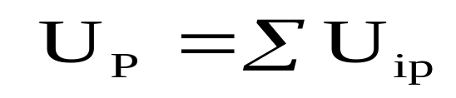
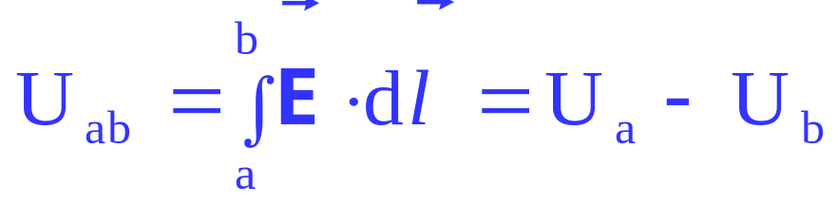
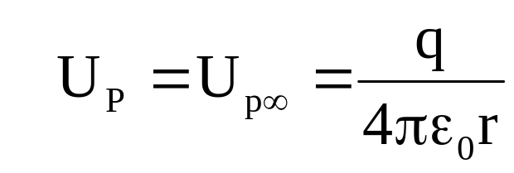
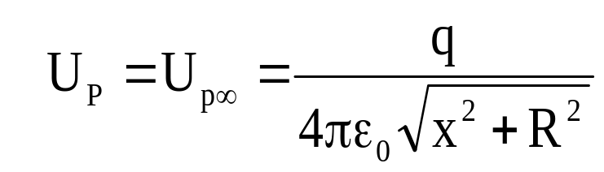
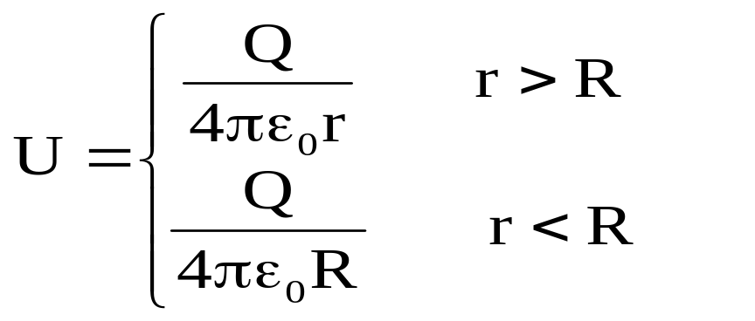
电势计算：
p
r
电势差：
q
1）点电荷：
2）带电圆环在轴线上：
x
R
3）带电球壳
Q
R

Slide 7
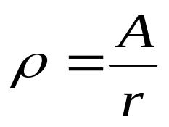
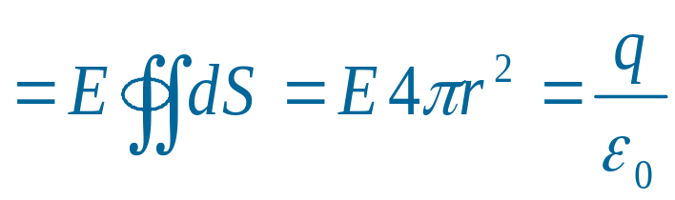
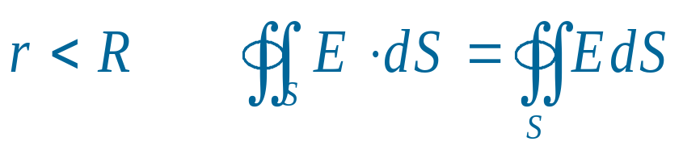
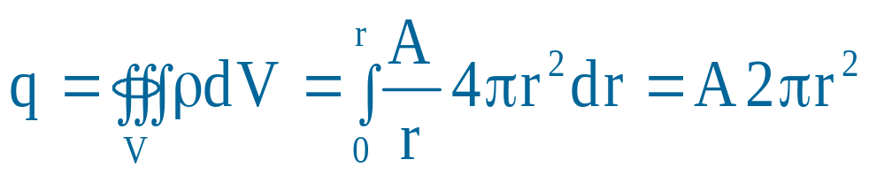
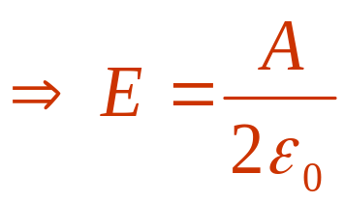
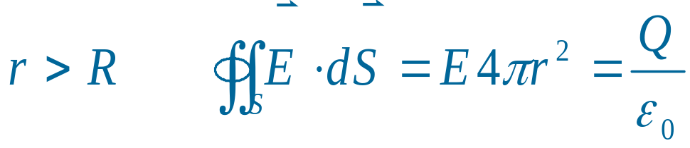


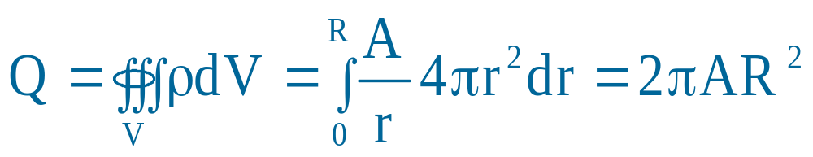
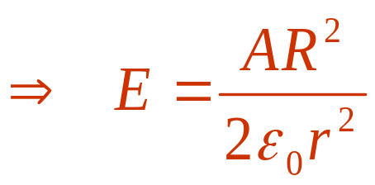



例1、已知半径为R的带电球体 ，求r(r<R)的电势及与球面的电势差。
解：场强具有与场源同心的球对称性，选取同心的球面为高斯面
r
r
R

Slide 8
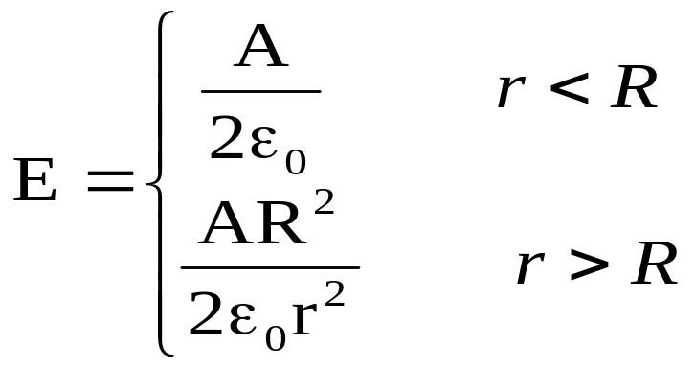
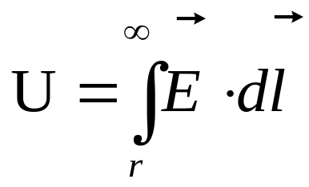
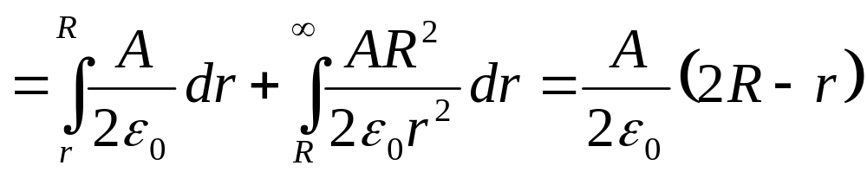

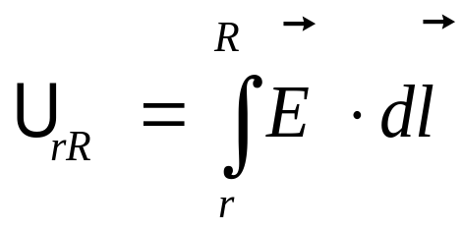
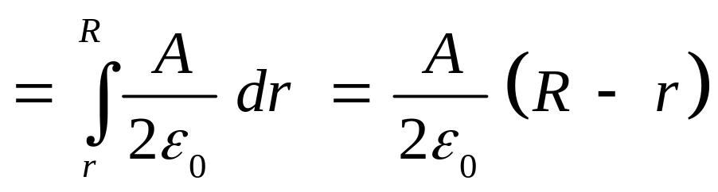
r
R
r

Slide 9
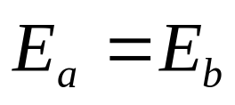
电场线（磁感应线）和等势面
方向—切向
E
大小—疏密
沿E方向电势降落
U
与E垂直，疏密反映E的大小
例、图中所示以O为圆心的各圆弧为静电场的等势线，已知U₁<U₂<U₃ ，在图上画出a、b两点的电场强度的方向，并比较它们的大小
U₃
U₂
U₁
a
b

Slide 10
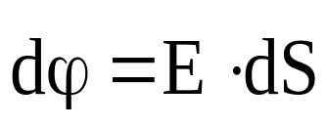
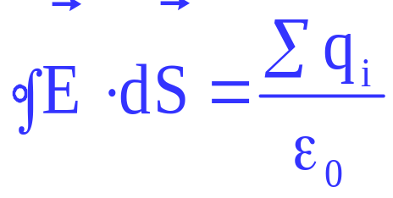
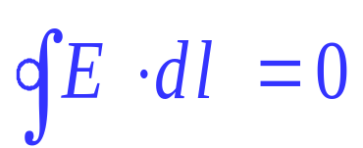
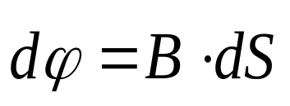
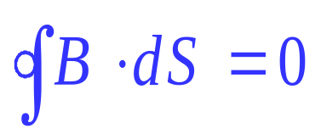
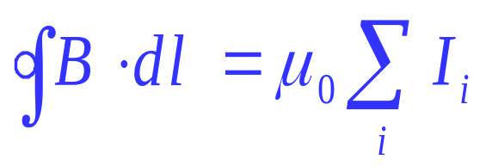
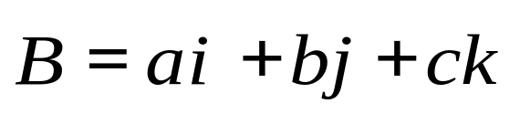



电通量（磁通量）和环量：
已知：
求通过球面的磁通量
z
R
S₂
S₁

Slide 11







例1、一根半径为R的长直导线载有电流I，作一宽为R长为l的假想平面S，如图所示。若假想平面S可在导线直径与轴OO'所确定的平面内离开OO'轴移动至远处．试求当通过S面的磁通量最大时S平面的位置。
(设直导线内电流分布是均匀的)．
解：设x为假想平面里面的一边与对称中心轴线距离
令 dΦ / dx = 0
得Φ 最大时

Slide 12









静电场
恒磁场
电荷（电流）
在场中所受
的力
（电偶极子）
（磁偶极子）
电场力（磁场力）的功

Slide 13










方向向下

Slide 14












例1、
，
根据对称性知：

Slide 15




静电场中的导体
静电平衡
等势体，等势面
自身带电情况导体形状
外场的电荷分布
导体内部各处净余电荷为零，电荷只能分布在表面
高斯定理
电荷守恒定律
静电平衡条件
孤立导体
+
+
+
+

Slide 16
静电屏蔽和接地
q′
+
-
1）空腔导体可保护腔内空间，不受腔外带电体的影响
+
-
⊕ Q
-
+
当Q大小或位置改变时， q ′(感应电荷) 将自动调整，保证上述关系成立。
2）接地空腔导体可保护腔外空间不受腔内带电体的影响
3)接地：该导体的电势为零；
该导体与大地间形成了电荷移动的通道（保证该导体的电势为零）。

Slide 17




三块互相平行的导体板，相互之间的距离d₁和d₂比板面积线度小得多，外面二板用导线连接．中间板上带电，设左右两面上电荷面密度分别为σ₁和σ₂，如图所示．则比值σ₁ / σ₂为
(A) d₁ / d₂． (B) d₂ / d₁．
(C) 1． (D)

